Slide 1
«Профилактика неинфекционных заболеваний на рабочих местах» Пилотный проект в Республике Татарстан
В.М. Черепов
Исполнительный вице-президент РСПП,
Председатель Комиссии по индустрии здоровья
Notes:
Я рад приветствовать участников мероприятия, посвященного подписанию соглашения о намерениях в реализации пилотного проекта «Профилактика неинфекционных заболеваний на рабочих местах»
Это знаковое событие, которое показывает заинтересованность органов власти и бизнеса в объединении усилий, направленных на оздоровление работающего населения.
Татарстан лидирующий регион в сфере инновационного развития, комплексного подхода к решению задач в сфере охраны здоровья и для большинства регионов является примером для подражания, поэтому не удивительно, что идея реализовать такой проект нашла отклик именно здесь – в Татарстане.

Slide 2
экономическое бремя Неинфекционных заболеваний
В России около 753 человек из расчета на 100 тыс. населения в год умирают от сердечно-сосудистых заболеваний, которые являются «лидерами» по смертности в нашей стране, 204,6 – от онкологических заболеваний*
Сердечно-сосудистые события являются в т.ч. следствием таких заболеваний, как сахарный диабет
Около 6,5 млн. человек в России живут с диагнозом сахарный диабет
Общий экономический ущерб, связанный с сахарным диабетом 2 типа - 569 млрд руб. в год или 1% всего ВВП РФ
При этом большая часть расходов (427 млрд руб. в год) - немедицинские затраты из-за временной нетрудоспособности, инвалидизации, преждевременной смертности и тд.
Средние затраты на пациентов с СД при наличии осложнений в 3 раза превосходят затраты на пациентов при их отсутствии
*http://www.rosminzdrav.ru/ministry/programms/health/info
** Dedov II, Shestakova MV, Galstyan GR, Massi Benedetti M, Simon D, Pakhomov Y. Study design and methodology of an epidemiological survey to assess the prevalence of type 2 diabetes in Russia: NATION. World Diabetes Congress 2015. 2015;Public health and epidemiology - Diabetes epidemiology:Abstract: 0764 – P.
Notes:
Дефицит рабочих кадров – одна из ключевых проблем бизнеса. Неинфекционные заболевания являются ведущей причиной трудопотерь в Российской Федерации.
Ежегодно в мире от неинфекционных заболеваний умирают около 31 млн.чел. В России около 753 человек из расчета на 100 тыс.населения в год умирают от сердечно-сосудистых заболеваний, которые являются «лидерами» по смертности в нашей стране, 204,6 – от онкологических заболеваний (http://www.rosminzdrav.ru/ministry/programms/health/info )
Зачастую сердечно-сосудистые события являются следствием таких заболеваний, как сахарный диабет. Около 6,5 млн.человек в России живут с диагнозом сахарный диабет
У 75% лиц трудоспособного возраста (40-49 лет), страдающих СД2, уже на этапе диагностики заболевания фиксируются различные осложнения, в том числе в 33% случаев они носят множественный характер
Помимо высокого уровня смертности, сахарный диабет – это огромное экономическое бремя для государства
Затраты на лечение осложнений сахарного диабета 2-го типа сегодня составляют 1% ВВП и они будут продолжать расти в связи с низким уровнем ранней диагностики и ростом распространенности диабета 2 типа.
По опыту многих стран мира, достигших двух-, трехкратного снижения смертности от неинфекционных заболеваний, вклад профилактических мероприятий в это снижение составляет от 40 % до 70 %,».
С. Бойцов «Стратегия неинфекционных заболеваний»

Slide 3
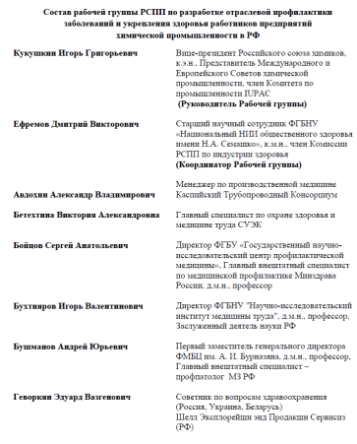
Программа здоровье 360 – ответ бизнеса на демографические вызовы
По Поручению Правительственной комиссии по вопросам охраны здоровья граждан от 09.06.2014
Программа здоровье 360 – рамочный документ, включающий цели, критерии и методы самооценки организации в сфере охраны здоровья сотрудников
Программа включает ключевые принципы и положения документов всемирной организации здравоохранения, международной организации труда, организации экономического сотрудничества и развития, министерства здравоохранения РФ
Участие в программе – добровольное обязательство предприятия внедрить технологии, направленные на охрану здоровья, обеспечение безопасности труда и окружающей среды
Предприятия заинтересованы в привлечении технологий, позволяющих достичь целей программы
Notes:
В 2014 году по поручению Правительственной комиссии по охране здоровья граждан РСПП начал разработку Программы по охране здоровья работающего населения. Программа «3доровье 360» - это добровольное обязательство предприятий по непрерывному улучшению и достижению совершенства в вопросах профилактики заболеваний и укрепления здоровья.
Программа здоровье 360 – рамочный документ, включающий цели, критерии и методы самооценки организации в сфере охраны здоровья сотрудников
Программа включает ключевые принципы и положения документов всемирной организации здравоохранения, международной организации труда, организации экономического сотрудничества и развития, министерства здравоохранения РФ
Участие в программе – добровольное обязательство предприятия внедрить технологии, направленные на охрану здоровья, обеспечение безопасности труда и окружающей среды
Предприятия заинтересованы в привлечении технологий, позволяющих достичь целей программы

Slide 4
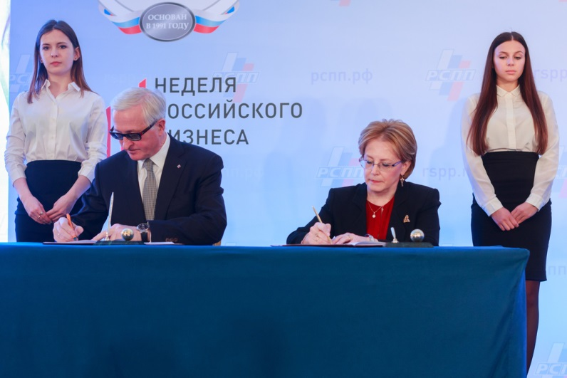
Здоровье РАБОТАЮЩЕГО НАСЕЛЕНИЯ – В ФОКУСЕ Министерства здравоохранения РФ
«Забота о здоровье работающего, любого работника – это не просто формальная обязанность работодателя, это – прочные инвестиции в трудовой ресурс очень высокой экономической отдачи. И это базис для развития любого предприятия. Возврат инвестиций в корпоративные программы по улучшению здоровья работников составляет от 1,5 до 6 долл. США на каждый вложенный доллар в течение 3 - 6 лет».
Вероника Скворцова, Министр Здравоохранения РФ,
16 марта 2017г., СЪЕЗД РСПП
Подписание соглашения о взаимодействии РСПП и Министерства Здравоохранения РФ
Notes:
В марте 2017 года между РСПП и Министерством здравоохранения РФ подписано соглашение о взаимодействии, в том числе в направлении оздоровления работающего населения.
Соглашение является инструментом информационно-аналитического и организационного взаимодействия, направленного на развитие социального диалога между бизнес-сообществом и органами исполнительной власти

Slide 5
Концепция проекта РСПП-Санофи «Профилактика неинфекционных заболеваний на рабочих местах»
ЦЕЛИ
Коррекция управляемых факторов риска развития неинфекционных заболеваний
Выявление на ранних стадиях развития онкологических заболеваний
ЗАДАЧИ
Разработать и организовать проведение комплекса профилактических мероприятий на предприятии
Сформировать оценочную модель показателей эффективности профилактических мероприятий
Обеспечить специалистов предприятия компетенциями по организации оздоровления сотрудников на рабочих местах
ЦЕЛЕВАЯ АУДИТОРИЯ
Сотрудники предприятий и медицинские работники
Notes:
Санофи является членом РСПП.
Санофи обладает глобальной экспертизой в сфере профилактики и лечения неинфекционных заболеваний.
С сентября 2016 года Санофи официально присоединилась к Программе «Здоровье 360».
В рамках своей инвестиционной стратегии в Российской Федерации Санофи разработала концепцию пилотного проекта целями которого являются:
1) коррекция управляемых факторов риска развития неинфекционных заболеваний, вносящих набольший вклад в заболеваемость, инвалидизацию и смертность трудоспособного населения;
2) выявление на ранних стадиях развития онкологических заболеваний, своевременное лечение которых позволяет значительно повлиять на показатели выживаемости и продолжительности жизни.

Slide 6
Концепция проекта РСПП-Санофи «Профилактика неинфекционных заболеваний на рабочих местах»
1-Й БЛОК Цикл тематических просветительских мероприятий для сотрудников
- Информационная среда: плакаты, листовки, видео-ролики
- Семинары-лекции специалистов
- Самодиагностика и самоконтроль
- Динамическое наблюдение
I
Здоровое сердце
II
Нет диабету
III
Образование против новообразований
2-Й БЛОК Диагностика
3-Й БЛОК Цикл образовательных мероприятий для медицинских работников
Семинары
Вебинары
Лекции
Notes:
В рамках реализации проекта предлагается использовать следующие медицинские технологии, имеющие профилактическую направленность, высокий уровень доказательности клинико-экономической эффективности:
1) проведение информационно-просветительских мероприятий на предприятии для сотрудников
2) организация диагностических мероприятий с целью раннего выявления факторов риска и выявления заболеваний с целью формирования групп здоровья на предприятии, являющихся основой для разработки мероприятий по оздоровлению сотрудников;
3) проведение образовательных мероприятий для медицинских работников, направленных на повышение их квалификации в сфере профилактики, раннего выявления и коррекции факторов риска и профилактики онкологических заболеваний.
4) формирование условий на предприятии для оздоровления сотрудников через разработку и внедрение индивидуальных программ профилактики, лечения и наблюдения.
В результате на предприятии будет внедрена система сохранения здоровья коррекции управляемых факторов риска, увеличится лояльность сотрудников и производительность труда, улучшится корпоративный имидж, как социально ответственного работодателя.

Slide 7
Межсекторальный подход – ключ к успеху
25 лет опыт работы
Более 1 000 членов
Присутствие во всех российских регионах
Объединяет 130 ассоциаций работодателей
Лидер в развитие КСО в России
103 учреждения, 399 объектов
Электронное здравоохранение: 54 сервера, 250 Терабайт данных
Фокус на профилактику
Стабильный прирост и увеличение продолжительности жизни населения
Одно из ведущих и крупнейших химических предприятий РФ
Более 8 000 сотрудников
7 основных производств
Крупнейший экспортер российского полиэтилена
Внедрение социально ответственных практик
Компания №1 на российском рынке
Более 2 000 сотрудников
Комплексная инвестиционная стратегия
Курс на экспорт
Масштабные социальные программы
Notes:
Роль здравоохранения в региональной экономике необходимо оценивать с позиций важности человеческого капитала. Инвестиции в охрану здоровья должны рассматриваться гораздо шире узкоспециальных задач отрасли здравоохранения, что требует реализации межведомственного подхода к решению вопросов здоровья
Подписание сегодняшнего соглашения – это не только старт проекта, но начало большого пути по созданию модели сохранения здоровья, трудоспособности и увеличения продолжительности жизни человека, являющегося ключевой ценностью государства и основой экономической эффективности.
Следующим нашим шагом должно стать создание рабочей группы из числа всех заинтересованных сторон.
Рабочая группа должна разработать план мероприятий, которые максимальным образом смогут отразить наши общие цели и задачи в развитии системы профилактики неинфекционных заболеваний на рабочих местах и удовлетворять потребностям в охране здоровья конкретного человека – работника предприятия.
Благодарю всех за внимание и желаю плодотворной работы.

